Slide 1

5월 16일 meeting
image Segmentation
조민준
Page 01

Slide 2
글씨체
글씨체
글씨체
글씨체
CONTENTS
COMPANY
01.
02.
모델링 진행 상황
앞으로의 계획
Page 02

Slide 3
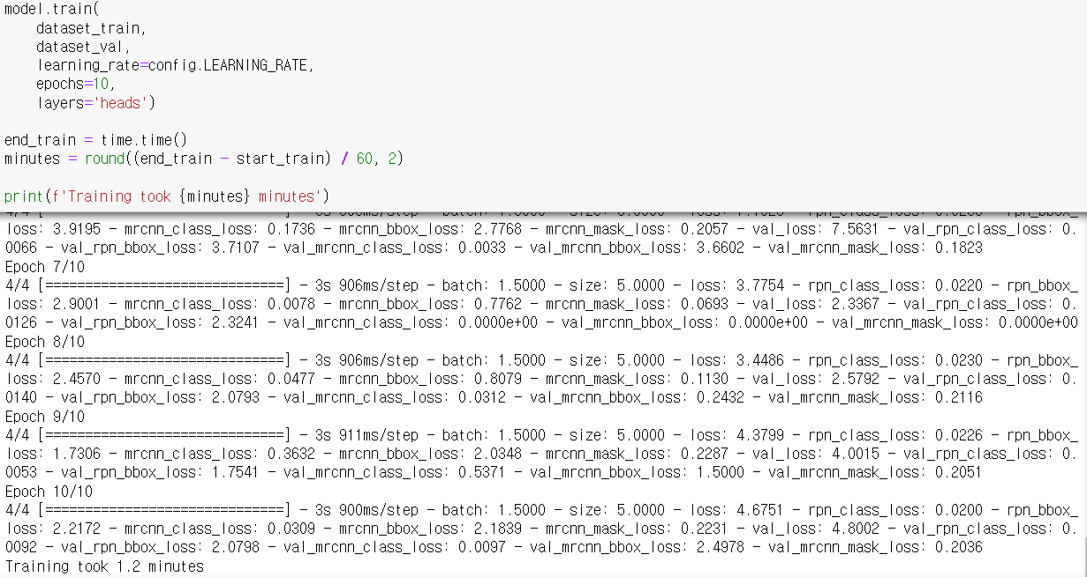
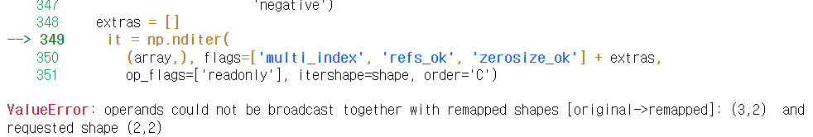
글씨체
글씨체
글씨체
PART2 ㅣ모델링 진행상황
글씨체
모델링 에러 수정 사항
COMPANY
마스크 출력 과정에서 에러가 발생
Model.py파일의 np 함수 에러 -> numpy 구버전 기준으로 작성되었기에 에러가 발생
함수 수정 후 에러 해결

Slide 4
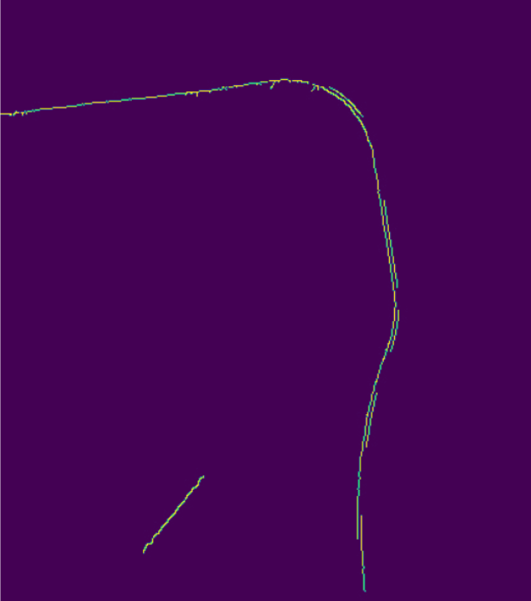
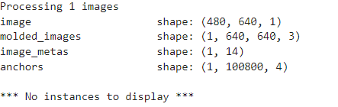
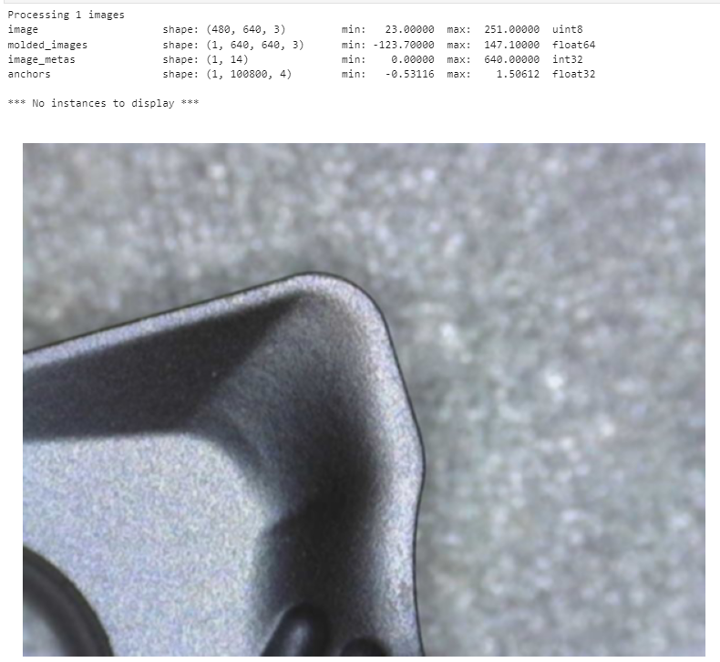
글씨체
글씨체
글씨체
PART1 ㅣ모델링
글씨체
모델링 진행상황
COMPANY
마스크 출력 문제를 해결 후, 실행 결과를 출력했으나
-> No instance to display = 객체를 찾을수 없음

Slide 5
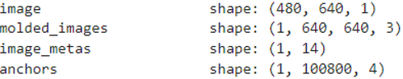
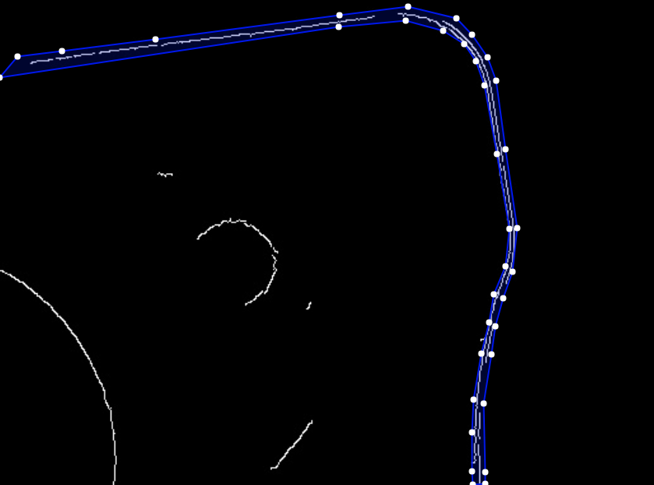
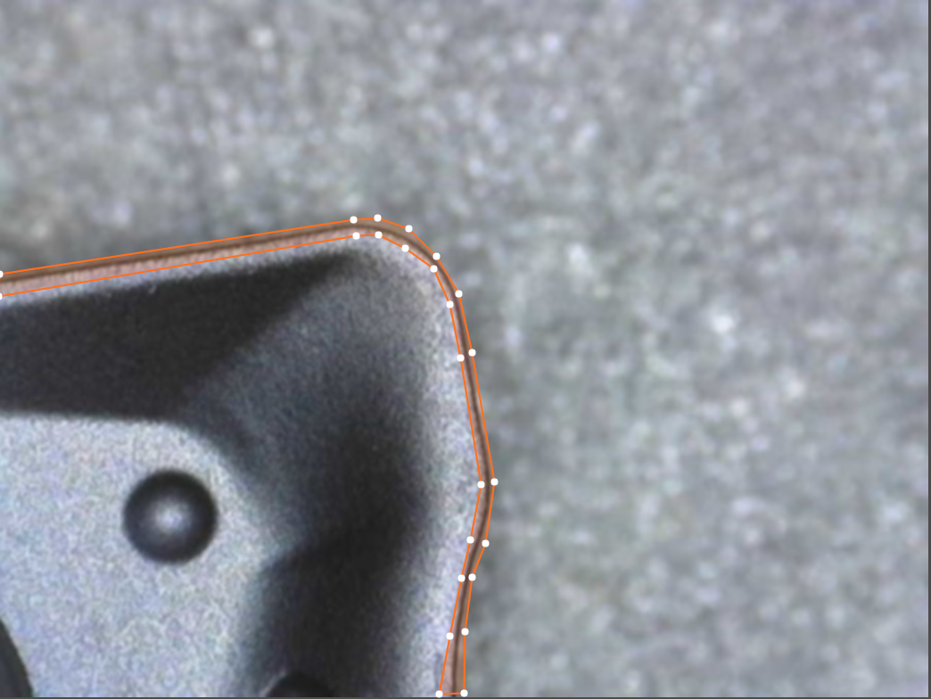


글씨체
글씨체
글씨체
PART1 ㅣ모델링
글씨체
모델링 진행상황
COMPANY
현재 입력 이미지의 채널이 1 (= 흑백) 인데, 모델은 3차원 RGB 이미지를 입력으로 사용하도록 설계되어 있음
이 점을 고려하여 컬러 이미지를 라벨링 작업 한후 , 모델에 학습시킴.

Slide 6
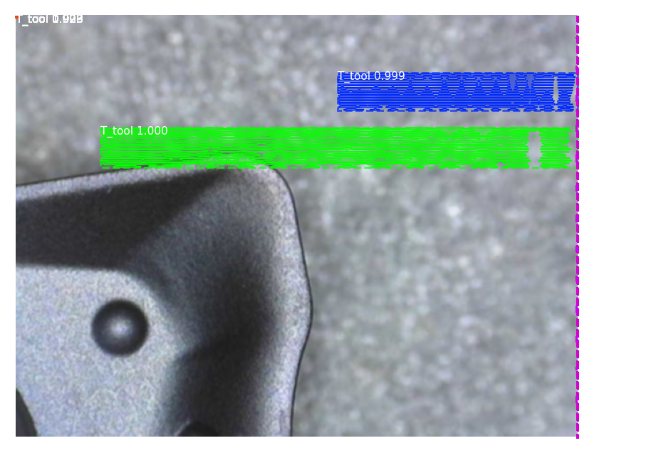
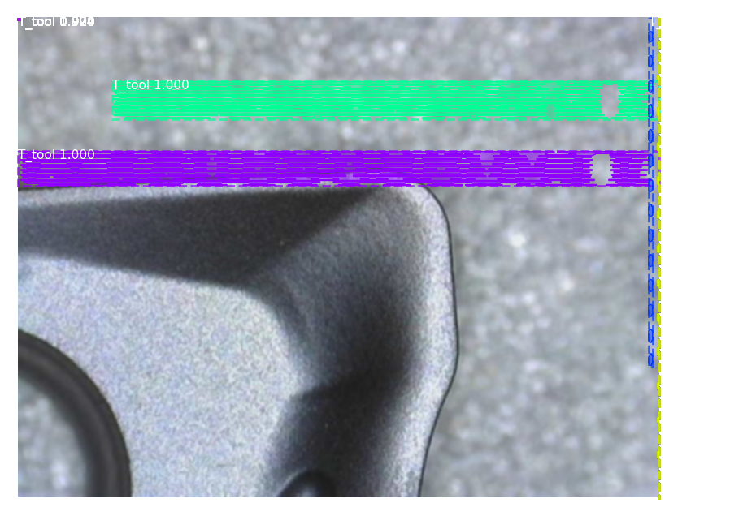
글씨체
글씨체
글씨체
PART1 ㅣ모델링
글씨체
모델링 진행상황
COMPANY
컬러 이미지로 학습한 결과 더 이상 No instance to display 는 출력되지 않음
하지만 모델이 전혀 예측을 못하고 있는 상황

Slide 7
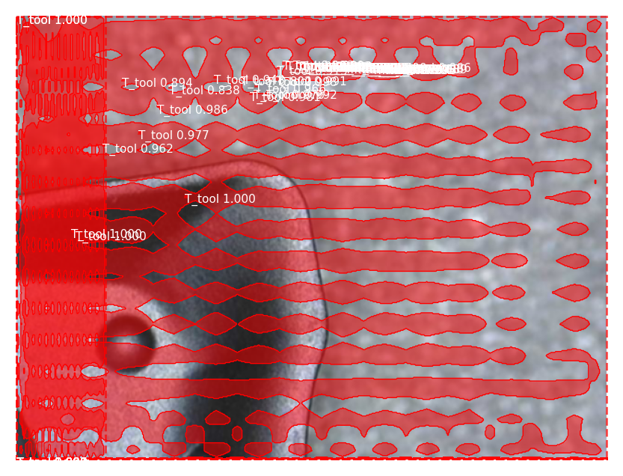
글씨체
글씨체
글씨체
PART1 ㅣ모델링
글씨체
모델링 진행상황
COMPANY
이전까지 메모리 문제로 Mask R-CNN의 cnn 아키텍쳐에 경량화 모델인 Resnet50 사용.
메모리 문제를 해결하였기에 Resnet101을 사용.
하지만 이번에도 제대로 탐지를 못함.

Slide 8
글씨체
글씨체
글씨체
PART2 ㅣ앞으로의 계획
글씨체
앞으로의 계획
COMPANY
현재 모델의 설정값을 변경하며 성능 개선을 시도
지금 예측하고자 하는 부분의 색이 툴의 나머지 부분과 배경색이 전부 비슷한 색
이미지 변환하여 색을 변형 후 학습
배경색을 달리하여 재촬영을 진행.

